Slide 1

CORPORACION UNIVERSITARIA DEL HUILA (CORHUILA)
PROGRAMA DE INGENIERIA
INGENIERIA DE SISTEMAS
PROYECTO FINAL – ANALITICA DE DATOS
ANÁLISIS DEL DATASET DEL TITANIC
INTEGRANTES:
DANIEL FELIPE CERQUERA IDROBO
JOSE ANDRES CARDONA ROJAS

Slide 2
¿Es posible predecir si un pasajero del Titanic sobrevivió usando características como su clase socioeconómica (Pclass), sexo (Sex), edad (Age), número de familiares a bordo (SibSp, Parch), tarifa pagada (Fare) y puerto de embarque (Embarked), y con qué nivel de precisión puede hacerlo un modelo de clasificación?

Slide 3
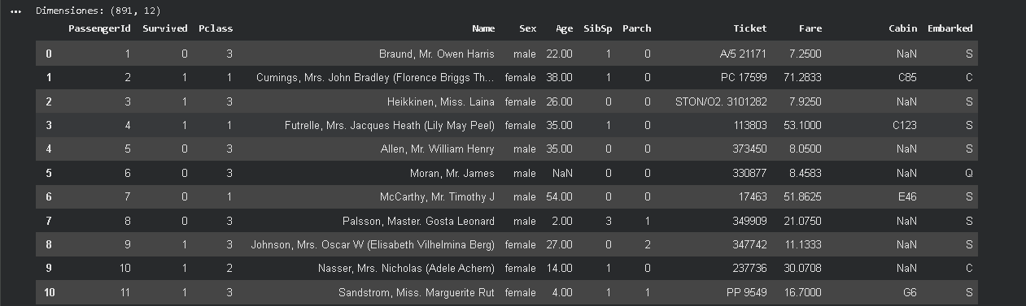
Variables más importantes del dataset:
PassengerId: Identificador del pasajero.
Survived: (0 = no, 1 = sí) variable objetivo.
Pclass: Clase del pasajero (1, 2, 3).
Name / Sex / Age: Información personal.
SibSp / Parch: Parientes a bordo.
Ticket / Fare: Información económica.
Cabin: Número de cabina (muy incompleto).
Embarked: Puerto de embarque.
Conclusión del análisis inicial: La supervivencia parece estar influenciada por la edad, el sexo y la clase del pasajero.

Slide 4
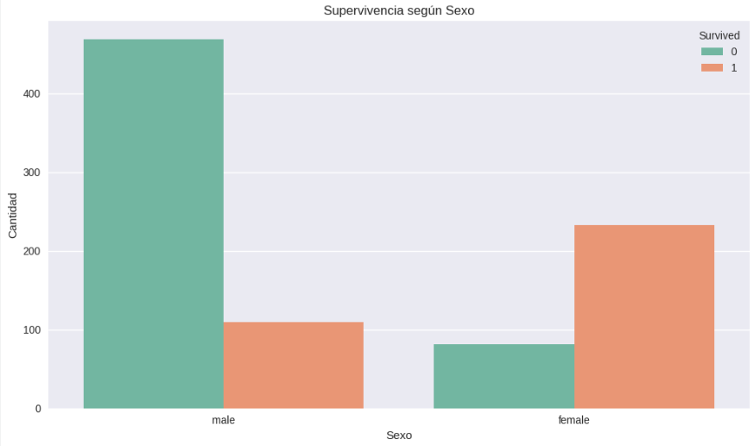
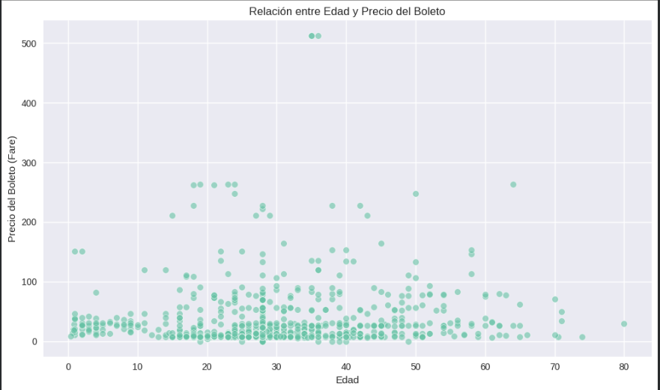
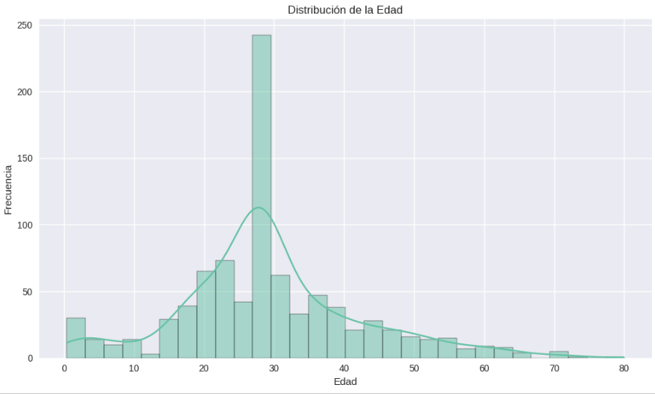
La diferencia entre grupos es clara: ser mujer aumentaba significativamente la probabilidad de sobrevivir, mientras que los hombres tenían una desventaja notable
Se observa que la mayoría de los pasajeros, sin importar la edad, pagaron tarifas inferiores a 100 unidades, aunque hay algunos casos con precios elevados en distintas edades.
Esto indica que el costo del boleto no está directamente ligado a la edad, pero sí puede reflejar diferencias de clase o tipo de cabina, lo cual es relevante para el análisis de supervivencia y segmentación socioeconómica.
Se observa una concentración alta entre los 20 y 40 años, con un pico alrededor de los 30.
Esta tendencia indica que la mayoría de los pasajeros eran adultos jóvenes, lo cual puede influir en el análisis de supervivencia y en la segmentación por grupos etarios.

Slide 5
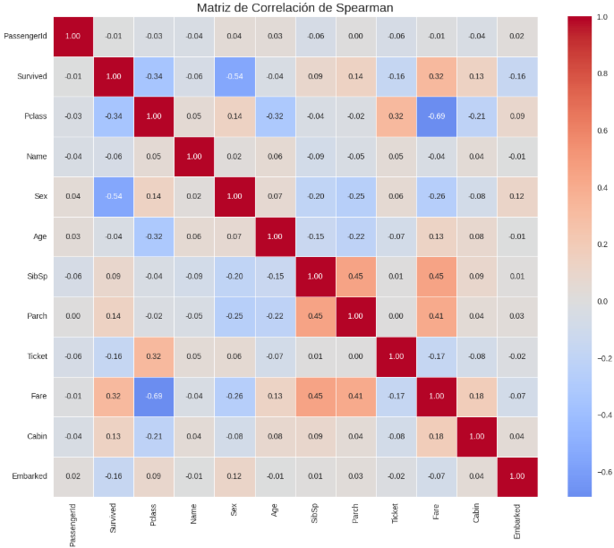
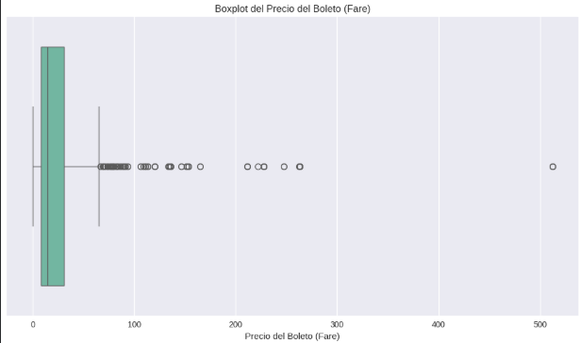
Pclass ↔ Fare: -0.688 Existe una fuerte correlación negativa entre la clase del pasajero y el precio del boleto. Esto significa que los pasajeros de primera clase (Pclass = 1) pagaron tarifas más altas, mientras que los de tercera clase (Pclass = 3) pagaron menos.
Survived ↔ Sex: -0.543 La correlación negativa indica que el sexo masculino (codificado como 1) está asociado con menor probabilidad de supervivencia. En otras palabras, las mujeres tuvieron más posibilidades de sobrevivir que los hombres, lo cual concuerda con las políticas de evacuación del Titanic
Se observa una gran cantidad de outliers con tarifas muy altas, lo que indica que algunos pasajeros pagaron precios significativamente superiores al promedio.
Esta dispersión sugiere una fuerte desigualdad económica entre los pasajeros, lo cual puede influir en su acceso a recursos y, por tanto, en su probabilidad de supervivencia

Slide 6
Patrones Identificados:
Las mujeres sobrevivieron en mayor proporción que los hombres.
Los pasajeros de primera clase tuvieron mayores tasas de supervivencia.
Tarifas más altas (Fare) se relacionan con mayor probabilidad de sobrevivir.
Correlaciones Importantes (Spearman):
Sex – Survived: correlación fuerte (sexo es el predictor más influyente).
Pclass – Fare: correlación negativa fuerte (menor clase → menor tarifa).
Fare – Survived: correlación positiva moderada.
Age – Survived: correlación baja.
Outliers:
Valores extremadamente altos en Fare (pasajeros VIP).
Edades atípicas en Age (bebés y adultos mayores).
Distribuciones Relevantes:
Age no sigue una distribución normal (Shapiro–Wilk p ≤ 0.05).
Fare tiene distribución sesgada hacia la derecha.
Variables categóricas como Sex y Pclass están desbalanceadas.

Slide 7
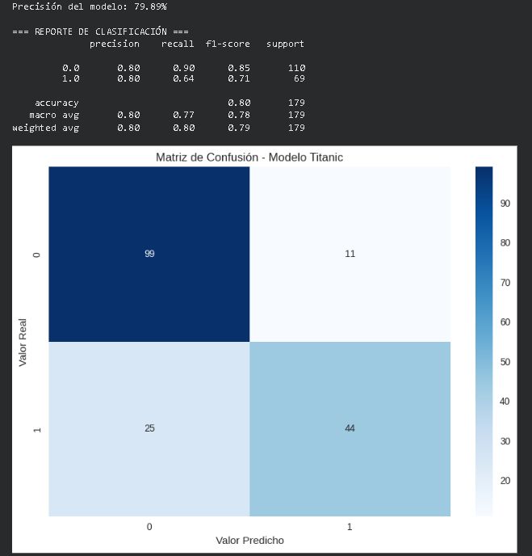
Desempeño del Modelo:
Precisión general: 79.8% (buen rendimiento).
Clase 0 (no sobrevivió): precisión 0.80, recall 0.90.
Clase 1 (sobrevivió): recall baja a 0.64 → más difícil de detectar.
F1-score promedio: 0.78.
Variables Más Importantes:
Sex: mayor influencia (mujeres sobreviven más).
Pclass: fuertemente relacionada con nivel socioeconómico y supervivencia.
Fare: valores altos asociados a mayor probabilidad de sobrevivir.
Respuesta a la Pregunta de Investigación:
Sí. El modelo predice la supervivencia con ~80% de precisión y permite identificar patrones claros.
Limitaciones del Modelo:
Desbalance en la clase 1 (sobrevivientes).
Variables no normales.
Outliers en Fare.
Codificación simple que puede perder información.

Slide 8
Limitaciones del Dataset:
Valores faltantes significativos: Age (19.86%) y Cabin (77.11%). La imputación puede introducir sesgos.
Distribuciones no normales: Todas las variables numéricas fallan Shapiro-Wilk → limita métodos estadísticos tradicionales.
Presencia de outliers: Especialmente en Fare, afectando la variabilidad y algunos modelos.
Codificación categórica simple: LabelEncoder asigna orden falso a categorías sin jerarquía (Embarked, Ticket, Name).
Datos históricos: El Titanic es un evento único; el modelo no generaliza a otros contextos.
Posibles Sesgos:
Género (Sex): Alta diferencia histórica en supervivencia (“mujeres y niños primero”).
Socioeconómico (Pclass, Fare): Mayor clase social y tarifas más altas → mayor probabilidad de sobrevivir.
Imputación: Si los datos faltantes no son aleatorios, la mediana/moda puede distorsionar patrones reales.
Recomendaciones:
Crear nuevas variables (FamilySize, títulos del Name, cubierta del Cabin).
Usar imputación más avanzada (MICE, k-NN, modelos).
Aplicar One-Hot Encoding en variables sin orden natural.
Probar modelos más robustos (Random Forest, Gradient Boosting).
Usar validación cruzada para mayor fiabilidad del modelo.

